Slide 1
CINEMÁTICA
tio rosy

Slide 2
Nessa aula explicaremos como se pode localizar um ponto no espaço a partir de um de um sistema de referência.
A posição é determinada por um conjunto de coordenadas.
Porque isso é importante?
Escolhe-se, antes de mais nada, um REFERENCIAL
Uma vez adotado um sistema de referência, temos várias formas de indicar a posição de um objeto. Algumas já se incorporaram ao nosso cotidiano.

Slide 3
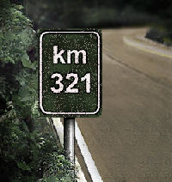
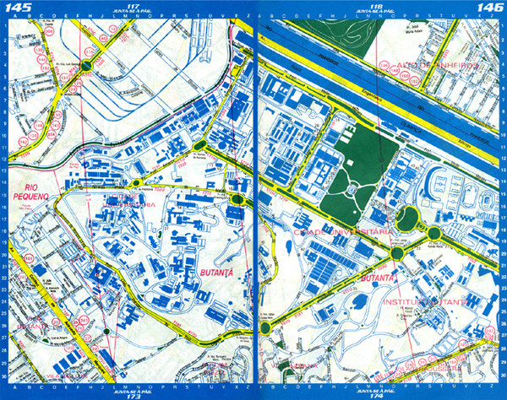
A maneira de caracterizar a posição de um objeto é através do uso de uma coordenada ou um conjunto de coordenadas.A seguir apresentaremos exemplos de coordenadas.

Slide 4
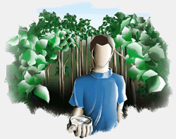
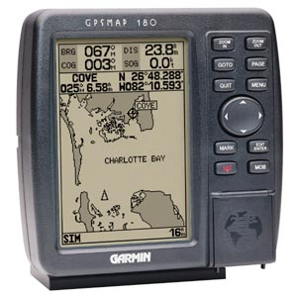
O SISTEMA DE POSICIONAMENTO GLOBAL, popularmente conhecido por GPS (acrónimo do original inglês Global Positioning System, ou do português "geo-posicionamento por satélite") é um sistema de navegação por satélite que fornece a um aparelho receptor móvel a posição do mesmo, assim como informação horária, sob todas quaisquer condições atmosféricas, a qualquer momento e em qualquer lugar na Terra, desde que o receptor se encontre no campo de visão de quatro satélites GPS.

Slide 5
CINEMÁTICA
x = +d se estiver no sentido da flecha a partir da origem

Slide 6
CINEMÁTICA
x = -d se estiver no sentido oposto da flecha a partir da origem

Slide 7
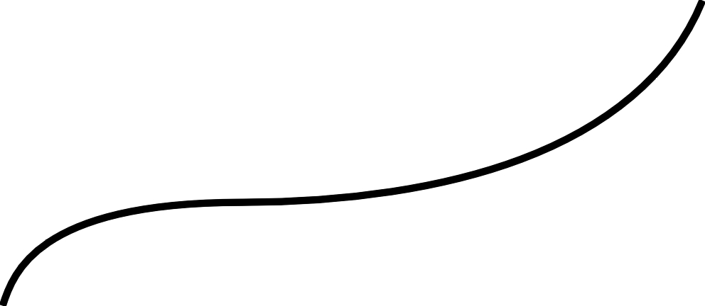
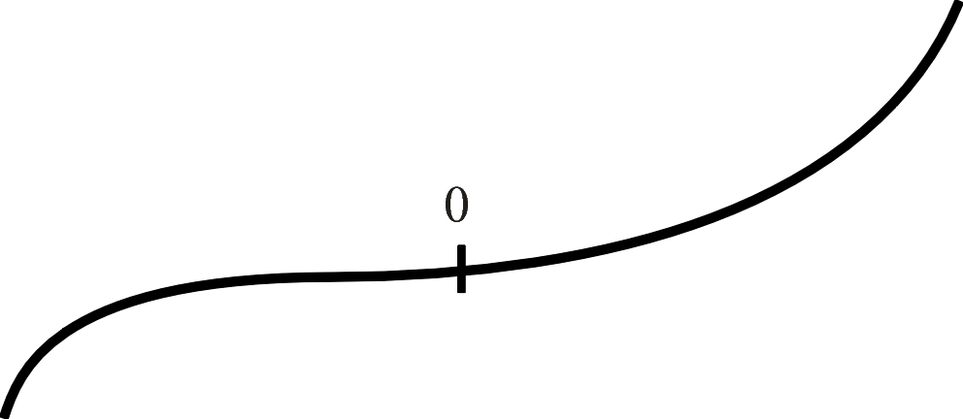
CINEMÁTICA
ESPAÇOS:
ORIGEM DOS ESPAÇOS:

Slide 8
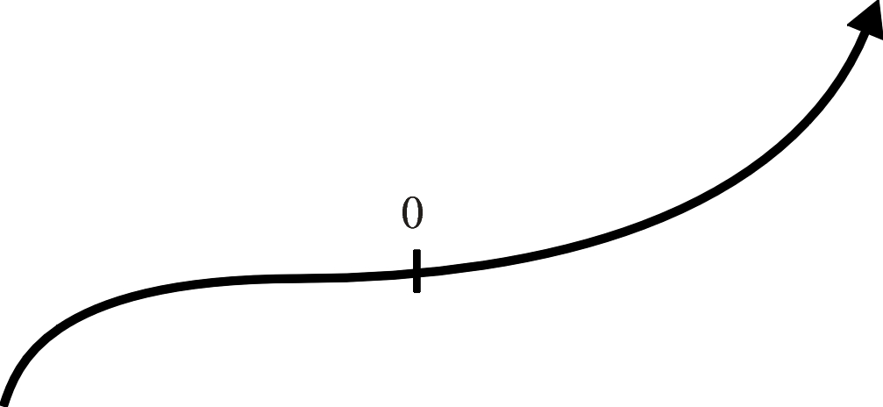
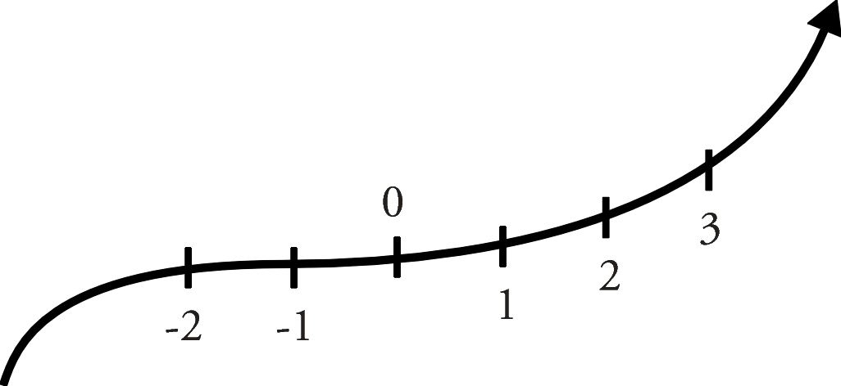
CINEMÁTICA
Orientação dos espaços:
Espaços Positivos e Negativos:

Slide 9
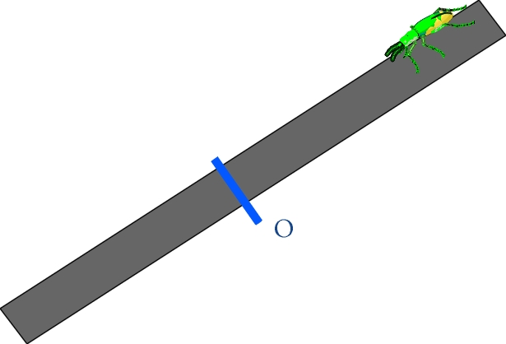
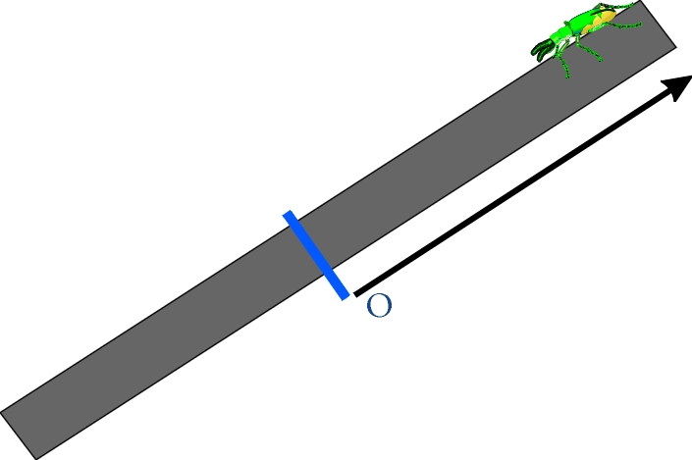
CINEMÁTICA
COORDENADA ESPAÇO
Escolha da origem:
Escolha da orientação:

Slide 10
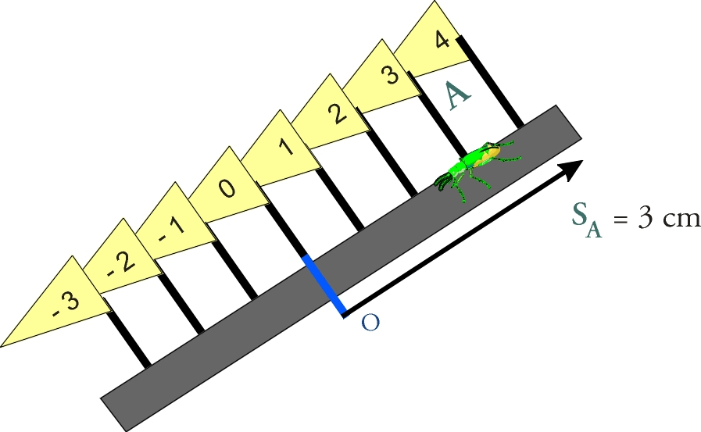
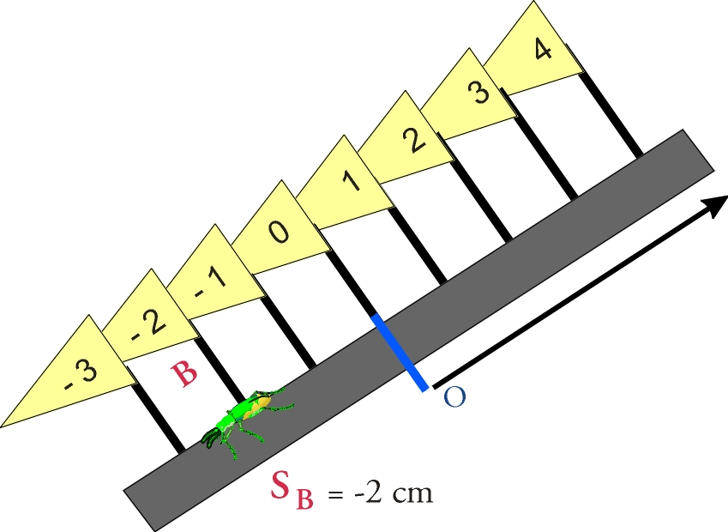
CINEMÁTICA
Espaço Positivo:
Espaço Negativo:

Slide 11
VELOCIDADE MÉDIA

Slide 12
M.R.U(MOV.RETILINEO UNIFORME)
ΔS = s2 – s1

Slide 13
M.R.U

Slide 14
M.R.U.V(MOV.RET.UNIFORMEMENTE VARIADO)

Slide 15
M.R.U.V
t
t

Slide 16
QUEDA LIVRE
Todos os corpos caem para o centro da terra com a mesma aceleração (g).
A aceleração da gravidade (g) vale 9,8 m/s².
A queda livre é um movimento acelerado e podemos escrever as equações:
Altura de queda:
h = gt²/2
Velocidade:
v = gt
Dois corpos abandonados da mesma altura demoram o mesmo tempo para chegarem ao solo e chegam com a mesma velocidade.
Abandonar uma folha de papel e uma pedra pode não surtir tal efeito porque o atrito com o ar ameniza a queda da folha.

Slide 17
LANÇAMENTO VERTICAL
É caracterizado pelo lançamento vertical (para cima ou para baixo) de um corpo com velocidade diferente de zero.
Este movimento é afetado pela aceleração da gravidade (g), ou seja, é um movimento retilíneo uniformemente variado e obedece todas as equações do MRUV.
No lançamento para cima a aceleração é a = -g (movimento retardado).
No lançamento para baixo a aceleração é a = +g (movimento acelerado).
Equações do Lançamento Vertical:
V = V_{o} ± gt
H = H_{o} ± V_{o}t ± gt²/2
V² = V_{o}² ± 2gΔH
Tempo de subida
No ponto mais alto da trajetória a velocidade do móvel é igual a zero. Substituindo V = 0.
V = V_{o} - gt = 0
t_{s} = V_{o}/g

Slide 18
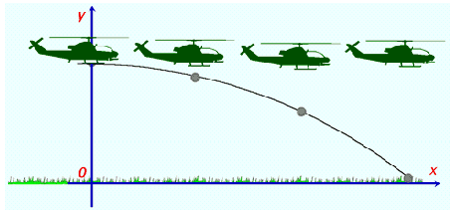
LANÇAMENTO HORIZONTAL
O lançamento horizontal é um exemplo típico de composição de dois movimentos. Galileu notou esta particularidade do movimento balístico.
Esta verificação se traduz no princípio da simultaneidade:
"Se um corpo apresenta um movimento composto, cada um dos movimentos componentes se realiza como se os demais não existissem e no mesmo intervalo de tempo."

Slide 19
LANÇAMENTO HORIZONTAL
O lançamento horizontal é caracterizado pelo lançamento de um corpo com velocidade inicial existente apenas na direção x, ou seja:
Vo_{x} ≠ 0 Vo_{y} = 0
Na direção x o movimento é uniforme, ou seja, com velocidade constante V_{x} não se altera (MRU).
Função: S = So + Vt
Na direção y o movimento é acelerado (MRUV).
Funções: V = gt H = gt²/2 V² = 2gΔH
O movimento total é a composição dos dois movimentos x e y o que dá uma parábola.
Tempo de queda : t_{q} = (2h/g)^{1/2}
Alcance : A = V_{x}t_{q}

Slide 20
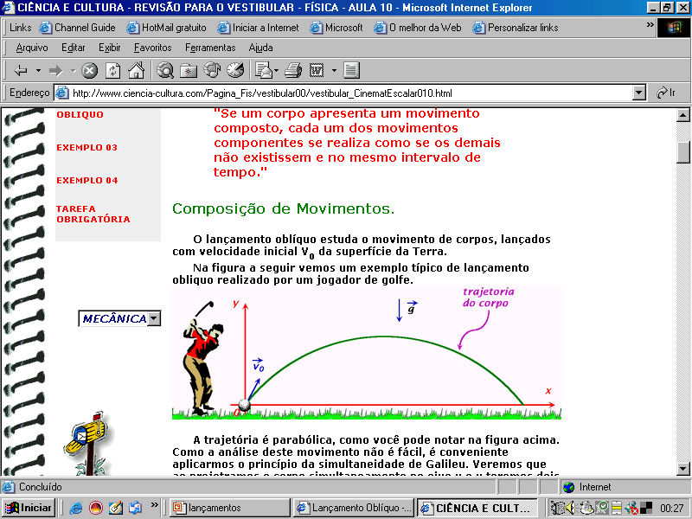
LANÇAMENTO OBLÍQUO
O lançamento oblíquo também é um exemplo típico de composição de dois movimentos. Galileu notou esta particularidade do movimento balístico.
Isso se traduz no princípio da simultaneidade:
"Se um corpo apresenta um movimento composto, cada um dos movimentos componentes se realiza como se os demais não existissem e no mesmo intervalo de tempo."
O lançamento oblíquo estuda o movimento de corpos, lançados com velocidade inicial V₀ da superfície da Terra.

Slide 21
É caracterizado pelo lançamento do projétil com velocidade inicial (Vo ≠ 0). formando um ângulo θ com a horizontal diferente de 90°.
Assim, a velocidade V_{o} pode ser decomposta em duas componente Vox e Voy,onde: Vox = Vo cosθ e Voy = Vo senθ
A trajetória é parabólica, e assim, ao projetarmos o corpo simultaneamente no eixo x e y teremos dois movimentos:
1) Em relação a vertical, a projeção da bola executa um
movimento de aceleração constante e de módulo igual a g.
Trata-se de um M.R.U.V.:Lançamento vertical para cima na primeira metade da trajetória e lançamento vertical para baixo na segunda metade da trajetória.
Funções:
V = V_{o} ± gt
H = H_{o} ± V_{o}t ± gt²/2
V² = V_{o}² ± 2gΔH
2) Em relação a horizontal, a projeção da bola executa um M.R.U Funções: S = So + Vt

Slide 22
M.C.U.(MOV.CIRCULAR UNIFORME)
R=Raio de curvatura
ac= Aceleração centripeta
a=Aceleração resultante
at=Aceleração tangencial

Slide 23

M.C.U.
f=frequência
T=Periodo
V=velocidade linear
=velocidade angular

Slide 24
M.C.U.

Slide 25
M.C.U.

Slide 26
M.C.U.

Slide 27
Questão 01
Um viajante cobriu a distância de 760 km em 12 h, sendo os primeiros 200 km percorridos com certa velocidade escalar média e os
560 km restantes com velocidade escalar média igual ao dobro da anterior. Os valores da velocidade escalar média, em cada percurso, foram, em km/h, respectivamente:
a) 35 e 70.
b) 45 e 90.
c) 40 e 80.
d) 50 e 100.
e) 60 e 120.

Slide 28
Questão 01 – Resolução
d
Δt
v_{M} = ––
200
t
v = –––– (I)
560
12 – t
560
24 – 2t
2v = –––––
→ v = –––––– (II)
(I) = (II)
200
t
560
24 – 2t
–––– = ––––––
→ 4800 – 400t = 560t
→ 4800 – 400t = 560t
→ 4800 = 960t
→ t = 5 h

Slide 29
Questão 01 – Resolução
200
t
200
5
v = ––––
→ v = ––––
→ v = 40 km/h
2v = 80 km/h
Resposta: C

Slide 30
Questão 02
(UFSC) Dois trens partem, em horários diferen-tes, de duas cidades situadas nas extremidades de uma ferrovia, deslocando-se em sentidos contrários. O trem azul parte da cidade A com destino à cidade B, e o trem prata da cidade B com destino à cidade A. O gráfico representa as posições dos dois trens em função do horário, tendo como origem a cidade A (d = 0).

Slide 31
Questão 02
Considerando a situação descrita e as
informações do gráfico, assinale a(s)
proposição(ões) correta(s).
01. O tempo de percurso do trem prata é de 18 horas.
02. Os dois trens gastam o mesmo tempo no percurso: 12 horas.
04. A velocidade média dos trens é de
60 km/h.
08. O trem azul partiu às 4 horas da cidade A.
16. A distância entre as duas cidades é de
720 km.
32. Os dois trens se encontram às 11 horas.

Slide 32
Questão 02 – Resolução
01. Incorreta.
Δt_{P} = 18 – 6 = 12 h
02. Correta.
Δt_{A} = 16 – 4 = 12 h
Δt_{P} = 18 – 6 = 12 h

Slide 33
Questão 02 – Resolução
04. Incorreta.
Δx
Δt
0 – 720
18 – 6
720
12
v_{MP} = –– = ––––––– = – ––– = –60 km/h
Δx
Δt
720 – 0
16 – 4
720
12
v_{MA} = –– = ––––––– = ––– = 60 km/h
08. Correta.
16. Correta.
32. Correta.
x_{A} = 120 + 60t x_{P} = 720 – 60t
x_{A} = x_{P} → 120 + 60t = 720 – 60t →
120t = 600 → t = 5h → t_{E} = 5 + 6 = 11h
Resposta: 58 (02 + 08 + 16 + 32)

Slide 34
Questão 03
Um projétil de massa 100 g é lançado, obliquamente a partir do solo, para o alto numa direção que forma 30° com a horizontal, com velocidade de 120 m/s, primeiro na Terra e depois na Lua.
Considerando a aceleração da gravidade da Terra o sêxtuplo da gravidade lunar e desprezando todos os atritos nos dois experimentos, analise as proposições a seguir e some as correta(s).
(Adote g = 10 m/s².)

Slide 35
Questão 03
01. A altura máxima atingida pelo projétil é maior na Lua que na Terra.
02. A velocidade do projétil no ponto mais alto da trajetória será a mesma na Lua e na Terra.
04. O alcance horizontal máximo será maior na Lua.
08. A velocidade com que o projétil retorna ao solo é a mesma na Lua e na Terra.
16. O tempo gasto na Terra para atingir o ponto mais alto é 6 s.

Slide 36
Questão 03 – Resolução
01. Correta. Como a gravidade é menor na Lua, a altura é maior nesta.
02. Correta. A velocidade horizontal não depende da gravidade.
04. Correta. O alcance é inversamente proporcional à gravidade. Portanto, é maior na Lua.
08. Correta. Desprezando-se a influência do ar, a velocidade com que ele retorna ao solo é a mesma com a qual foi lançado.

Slide 37
Questão 03 – Resolução
16. Correta.
v_{0y}
v₀
sen 30° = –––
.
v_{0y} = v₀ . sen 30°
v_{y} = v_{0y} + a_{y} . t
0 = v₀ . sen 30° – g . t_{s}
0 = 120 . ½ – 10 . t_{s}
10t_{s} = 60
t_{s} = 6 s
Resposta: 31 (01 + 02 + 04 + 08 + 16)

Slide 38
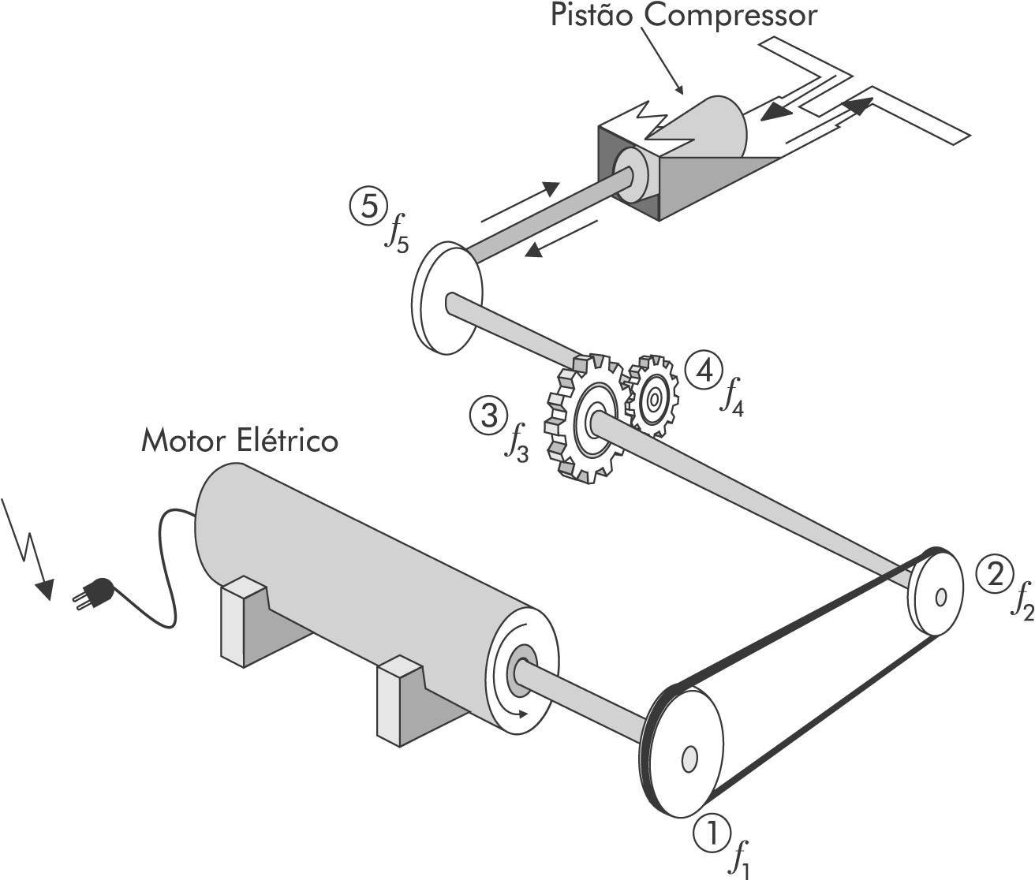
Questão 04
A figura abaixo representa o sistema de compressão de uma geladeira doméstica. Esse sistema é composto por associações de polias, eixos e engrenagens conforme se observa no esquema a seguir.

Slide 39
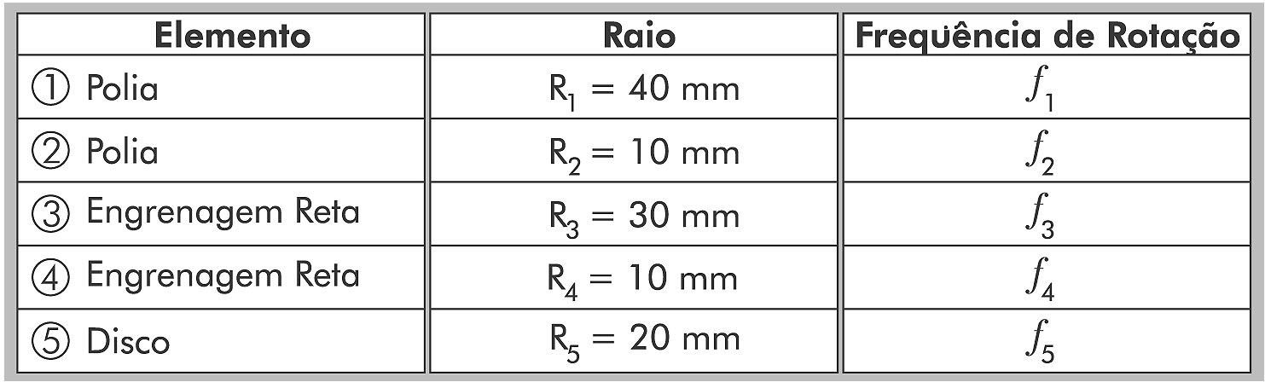
Questão 04
Os elementos do sistema são dimensionados
segundo os dados da tabela anterior. Sabendo
que o motor elétrico opera com uma
freqüência de 100 rotações por minuto
(f = 100 rpm), analise as alternativas, marque
a(s) correta(s) e dê o valor total.

Slide 40
Questão 04
01. A polia 1, a polia 2 e a engrenagem 3 possuem o mesmo sentido de rotação que o motor elétrico, enquanto que a engrenagem 4 e o disco 5 apresentam uma rotação no sentido contrário ao do motor elétrico.
02. f₁ é de 100 rotações por minuto
(f₁ = 100 rpm).
04. f₂ é de 100 rotações por minuto
(f₂ = 100 rpm).

Slide 41
Questão 04
08. f₃ é de 400 rotações por minuto
(f₃ = 400 rpm).
16. f₄ é de 1.200 rotações por minuto
(f₄ = 1200 rpm).
32. A freqüência f₅ do disco no qual está conectado o pistão do compressor (f₅) é 12 vezes maior do que a do eixo do motor.

Slide 42
Questão 04 – Resolução
01. A polia 1, a polia
2 e a engrenagem
3 possuem o mesmo
sentido de rotação
que o motor elétrico,
enquanto que a
engrenagem 4 e o
disco 5 apresentam
uma rotação no sentido
contrário ao do motor elétrico.
Correto.
f_{M} = f₁, pois estão ligados pelo mesmo eixo.

Slide 43
Questão 04 – Resolução
02. f₁ é de 100 rotações
por minuto
(f₁ = 100 rpm).
Correto.

Slide 44
Questão 04 – Resolução
04. f₂ é de 100 rotações
por minuto
(f₂ = 100 rpm).
Incorreto.

Slide 45
Questão 04 – Resolução
08. f₃ é de 400 rotações
por minuto
(f₃ = 400 rpm).
Correto.

Slide 46
Questão 04 – Resolução
16. f₄ é de 1.200
rotações por minuto
(f₄ = 1200 rpm).
Correto.

Slide 47
Questão 04 – Resolução
32.A freqüência f₅ do disco
no qual está conectado
o pistão do compressor
(f₅) é 12 vezes maior
do que a do eixo
do motor.
Correto.
Resposta: 59 (01 + 02 + 08 + 16 + 32)

Slide 48
Questão 05
Um caminhão trafega num trecho reto de uma rodovia, transportando sobre a carroceria duas caixas, A e B, de massa 600 kg e 1000 kg, respectivamente, conforme a figura.

Slide 49
Questão 05
Os coeficientes de atrito estático e de atrito dinâmico entre as superfícies da carroceria e das caixas são 0,80 e 0,50, respectivamente. O velocímetro indica 90 km/h quando o motorista, observando perigo na pista, pisa no freio. O caminhão se imobiliza após percorrer 62,5 m. Sendo g = 10 m/s2, determine:

Slide 50
Questão 05 – Resolução
a) 90 km/h = 25 m/s
v² = v₀² + 2 . a . Δs
0 = (25)² + 2 . a . 62,5
a = –5 m/s²
Em módulo: a = 5 m/s²

Slide 51
Questão 05 – Resolução
b) Nas caixas, atuam
as forças peso, normal
e atrito. Na caixa A,
temos:
N_{A} = P_{A} = 600 . 10 = 6000 N
A = F_{R} = m . a = 600 . 5 = 3000 N
A força de atrito estático máxima vale:
A_{máx.} = μ_{e}. N = 0,8 . 6000 = 4800 N
Como a força de atrito é menor que a força de atrito estático máxima, a caixa A não entra em movimento em relação à carroceria. Portanto, a caixa A não exerce força na caixa B.

Slide 52
Questão 05 – Resolução
c) De acordo com o item b, a força de atrito estático máxima é 4800 N na caixa A.
Assim:
A_{máx.} = F_{R} = m . a
4800 = 600 . a
a_{máx.} = 8 m/s²
Portanto, se a desaceleração em módulo for maior que 8,0 m/s² a caixa A entra em movimento em relação à carroceria. O mesmo acontece com a caixa B.

Slide 53
Questão 06
Quando um pára-quedista salta de um avião,
fica sujeito a duas forças, a gravitacional e a
de resistência do ar, que pode ser calculada
como F_{r} = K . v², em que k é uma constante.
(Dado: g = 10 m/s²)
Some as alternativas corretas.
01. Imediatamente após o salto, o pára-quedista desce em movimento acelerado, pois a força de resistência do ar é menor que a força peso.
02. Quando o pára-quedas se abre após certo tempo, a força de resistência do ar vai aumentando até se igualar à força peso; nesse instante, ele atinge sua velocidade limite.

Slide 54
Questão 06
04. A velocidade limite pode ser calculada
como –––– .
m . g
K
08. Depois de algum tempo, a força de resistência do ar fica maior que a força peso; então o pára-quedista passa a subir em movimento acelerado.
16. Se conseguirmos uma pessoa com massa de
50 kg e K = 0,2 –––, a velocidade limite será
de 180 km/h.
N
m²

Slide 55
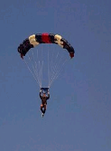
Questão 06 – Resolução
Imediatamente após o salto, o pára-quedista desce em movimento acelerado, pois a força de resistência do ar é menor que a força peso.
F_{R}
v
a
P
Correta. P > F_{r}

Slide 56
Questão 06 – Resolução
02. Quando o pára-quedas se abre após certo tempo, a força de resistência do ar vai aumentando até se igualar à força peso, nesse instante, ele atinge sua velocidade limite.
F_{R}
v
P
Correta. P = F_{r}

Slide 57
Questão 07 – Resolução
04. A velocidade limite pode
ser calculada como
––––
m . g
K
F_{R}
Correta.
F_{r} = P
K . v² = m . g
v² = ––––
v = ––––
v
a
P
m . g
K
m . g
K

Slide 58
Questão 07 – Resolução
08. Depois de algum tempo, a força de resistência do ar fica maior que a força peso; então o pára-quedista passa a subir em movimento acelerado.
F_{R}
v
a
P
Incorreta. A velocidade do
pára-quedista é para baixo, pois ele está descendo. Como a força de resistência do ar é maior que a força peso, a aceleração é para cima. Logo, ele desce em movimento retardado.

Slide 59
Questão 06 – Resolução
16. Se conseguirmos uma
pessoa com massa de
50 kg e K = 0,2 –––,
a velocidade limite será
de 180 km/h.
N
m²
F_{R}
v
a
Correta.
F_{R} = P
K . v² = m . g
0,2 v² = 50 . 10
v² = 2500 → v = 50 m/s → v = 180 km/h
P
Resposta: 23 (01 + 02 + 04 + 16)
FIM DA AULA

